Slide 1
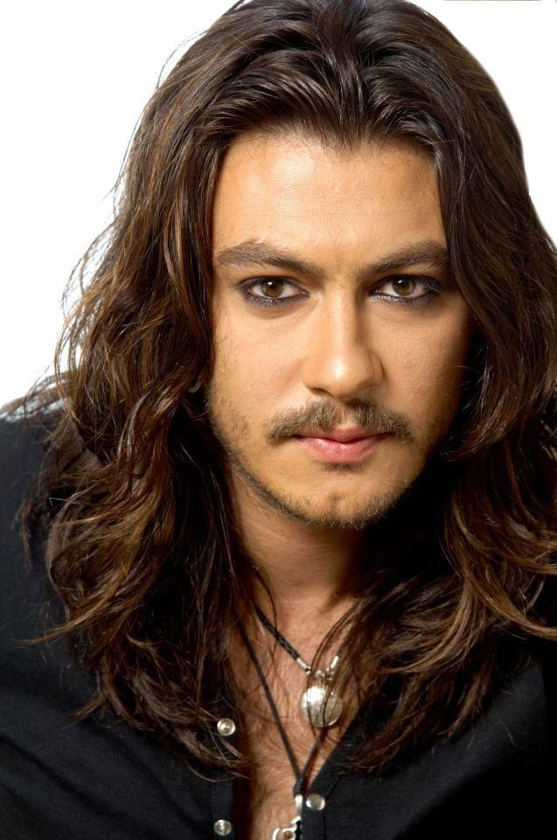
Barış Akarsu
Türk müziğinin sevilen sesi ve yetenekli sanatçısı
Ceylin Beren Çakmakkaya 649

Slide 2

Amasra'dan Başlayan Hayat
29 Haziran 1979'da Bartın'ın Amasra ilçesinde dünyaya gelen Barış Akarsu, deniz kıyısındaki bu küçük ilçede çocukluğunu yaşadı. Amasra'nın doğal güzelliği ve huzuru içinde büyüyen Barış, müzikle ilk olarak konserler aracılığıyla tanıştı.
Doğum Günü
29 Haziran 1979
Dönemin ünlü rock müzisyenlerinin Amasra'da verdiği konserleri izleyen genç Barış, müziğin büyüsüne kapıldı. Gitar ve mızıkayla başladığı müzik yolculuğu, onun için hayatın anlamı haline geldi. Bu ilk adımlar, gelecekte Türk müziğinin önemli isimlerinden biri olacak sanatçının kariyerinin temelini oluşturdu.
Doğduğu Yer
Amasra, Bartın

Slide 3

Barlarda Solist Olarak Keşfediliş
Liseyi bitirdikten sonra Ankara'ya taşınan Barış Akarsu, geçimini sağlamak için barmenlik ve garsonluk yaptı. Ancak müzik asla ikinci planda kalmadı. Çalıştığı barlarda fırsat buldukça sahneye çıkıyor, kendi şarkılarını seslendiriyordu.
Ankara'da Bar Kariyeri
Solistlik Başarıyor
Barmenlik yaparken müzik tutkusu
Barlarda performanslar ile dikkat çekiyor
Yetenek Fark Ediliyor
Göz dolduran sesi ve tarzı

Slide 4
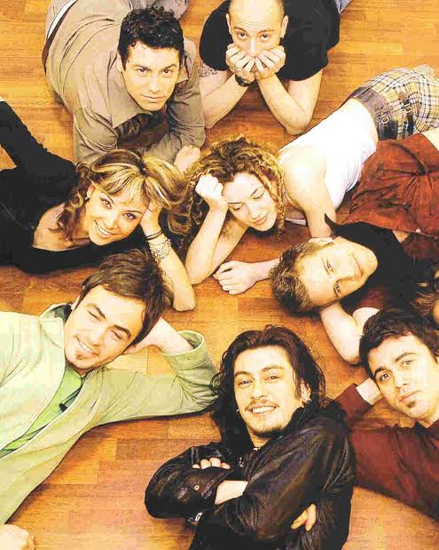

Akademi Türkiye 2004
2004 yılında ATV'de yayınlanan Akademi Türkiye yarışması, Barış Akarsu'nun hayatının dönüm noktası oldu. Büyük ilgi gören bu yarışmaya katılan Barış, hem tarzı hem de benzersiz sesiyle dikkat çekti.
Yarışma boyunca sergilediği performanslar, jüri ve izleyiciler üzerinde büyük etki yarattı. Şarkılarını duyanlar, onun sahne enerjisine hayran kaldı. Nihayetinde Barış Akarsu, yarışmayı birincilikle bitirerek profesyonel müzik kariyerine resmi olarak başladı.
2004 Akademi Türkiye Birincisi olarak müziğin kapısını araladı

Slide 5



İlk Albümleri ve Müzik Kariyeri
Yarışmadan sonra Barış Akarsu, hızlı bir şekilde müzik dünyasında yerini aldı. İlk albümüyle beraber birçok hit şarkıya imza attı.
Islak Islak (2004)
Düşmeden Bulutlarda Koşmam Gerek (2006)
Ayrılık Zamansız Gelir (2008)
İlk stüdyo albümü, yarışmadan hemen sonra yayınlandı. "Amasra", "Mavi" ve "Kimdir O" gibi sevilen parçalar içerdi. Albüm, hem ses kalitesi hem de şarkı sözleri ile dikkat çekti.
Vefatından sonra yarım kalan kayıtların tamamlanmasıyla yayımlanan anıt albüm. "Resimdeki Gözyaşları" ve "Bir Sevmek Bin Defa Ölmek Demekmiş" gibi derin duyguları yansıtan şarkılar içerdi.
Hayattayken çıkardığı son stüdyo albümü. "Vurdum En Dibe Kadar", "Yaz Demedim" ve dizisiyle özdeşleşen "Gözlerin" parçaları bu albümün öne çıkan şarkıları oldu.

Slide 6
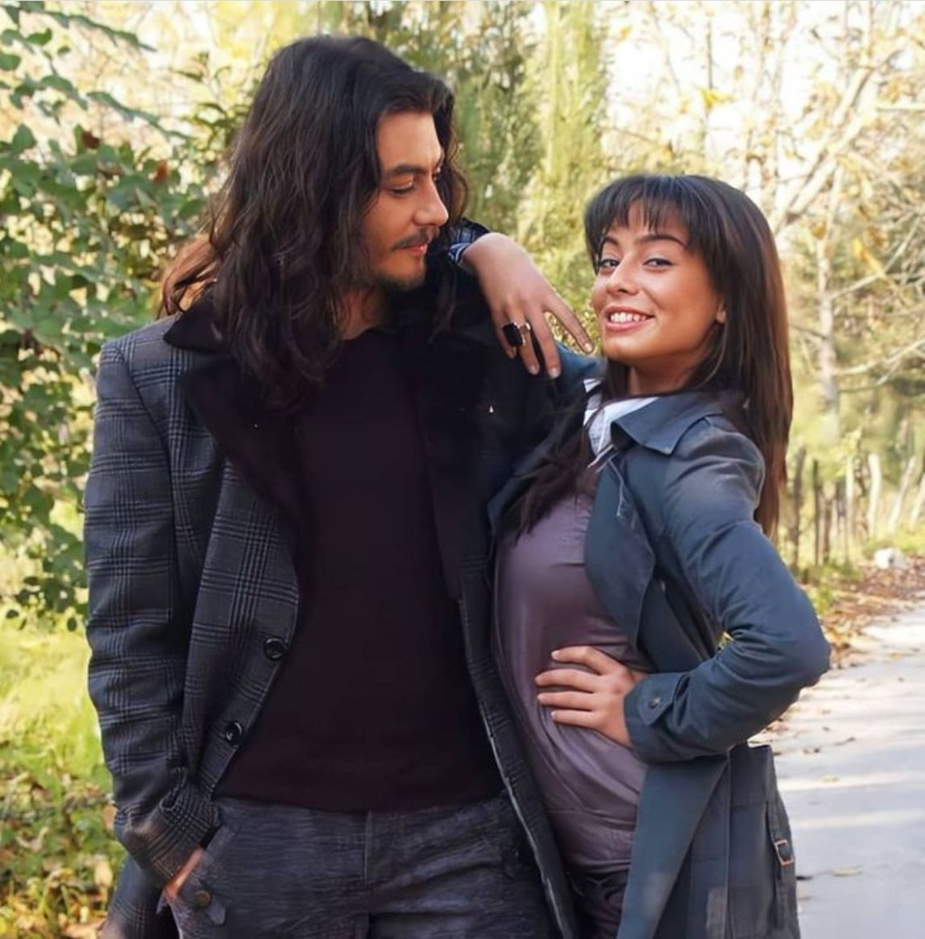
Yalancı Yarim ve Dizi Kariyeri
Müziğin yanında oyunculuğa da yönelen Barış Akarsu, 2006 yılında Show TV'de yayınlanan "Yalancı Yarim" dizisinde Merve Sevi ile başrolü paylaştı. Dizi, büyük beğeniyle izlendi ve Barış'ı daha geniş kitlelerin tanımamasına neden oldu.
Dizi Başlangıcı
2006 yılında "Yalancı Yarim" dizisinde başrol
Merve Sevi ile İkili
Diziye başrol oyuncusu olarak katıldı
Geniş Kitlelere Ulaşma
Dizinin başarısı onu daha çok izleyiciye tanıttı
Dizide seslendirdiği "Gözlerin" şarkısı, hem dizi hem de albüm için tam bir hit oldu. Barış Akarsu'nun televizyondaki yüzü, müzikteki sesiyle birleşerek Türk sanat dünyasının vazgeçilmez isimlerinden biri haline geldi.

Slide 7
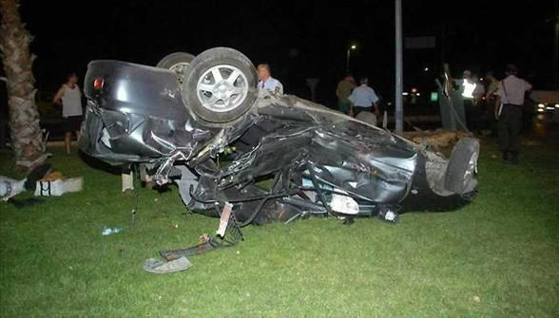
29 Haziran 2007 - Acı Kayıp
Dizi yayın hayatına devam ederken Barış Akarsu, 28'inci doğum günü olan 29 Haziran 2007 Cuma günü akşam saat 22:30 civarında Muğla'nın Bodrum ilçesine 5 km mesafe kala Torba Kavşağı'nda iki arkadaşıyla trafik kazası geçirdi.
Kaza Tarihi
29 Haziran 2007
Vefat Tarihi
Kaza anında arkadaşları olay yerinde hayatlarını kaybetti. Barış Akarsu ise acil servise kaldırıldı ve duran kalbi çalışan sağlık ekiplerinin çabalarıyla yeniden çalıştırıldı. Ancak yoğun bakımda geçirdiği günlerin ardından 4 Temmuz 2007 günü hayatını kaybetti.
4 Temmuz 2007
Yaş
28
Barış Akarsu'nun ölümü, Türk müziği ve sinema dünyasını yasa boğdu. Sadece 28 yaşında kaybedilen yetenekli sanatçı, bıraktığı albümler ve şarkılarla hala anılıyor. Sanatçının vefatından sonra yayınlanan "Ayrılık Zamansız Gelir" albümü, hayranları için büyük bir değer taşıyor.
"Islak Islak" albümündeki "Amasra" şarkısı, doğduğu şehre olan sevgisini yansıtırken, "Gözlerin" ise onu tüm Türkiye'ye tanıtan dizisinin ruhunu taşıdı.

